Slide 1
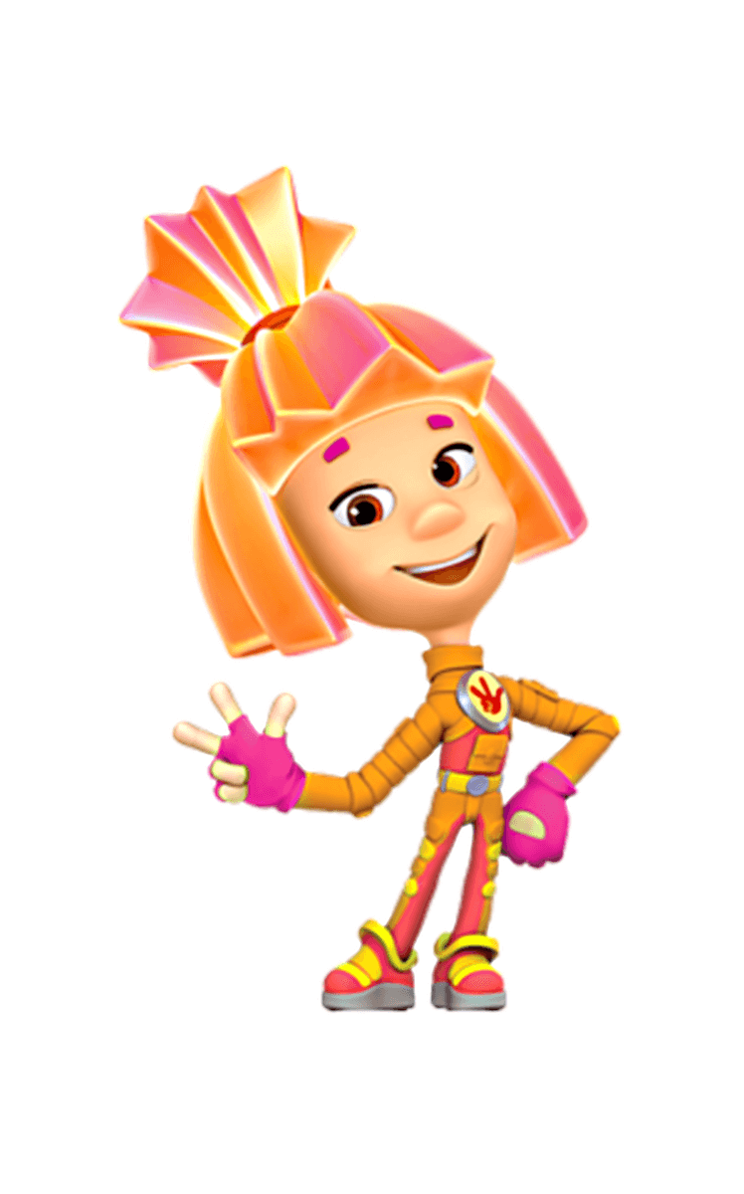
РИСОВАНИЕ ПЛАСТИЛИНОМ
4 класс
Выполнила:
Невгод Елена Анатольевна

Slide 2
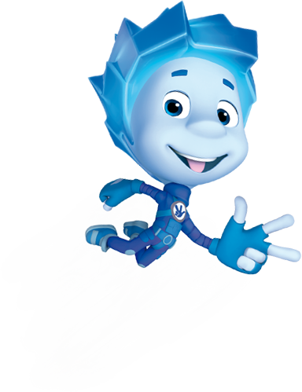
техники и приемы рисования пластилином
Пластилиновая живопись дает огромный простор для фантазии художника от типа нанесения пластилиновых мазков и их фактуры до выбора цветового колорита, который визуально выглядит необыкновенно свежо, сочно и богато. Поверхность мазков из пластилина может выглядеть по-разному. Сама фактура может напоминать шёлк, стекло или керамику, если постараться сделать ее гладкой и блестящей. Для этого нужно перед заглаживанием пальцами пластилиновой поверхности слегка смачивать пальцы в воде. Но только слегка, чтобы картонная основа ни в коем случае не размокла.

Slide 3

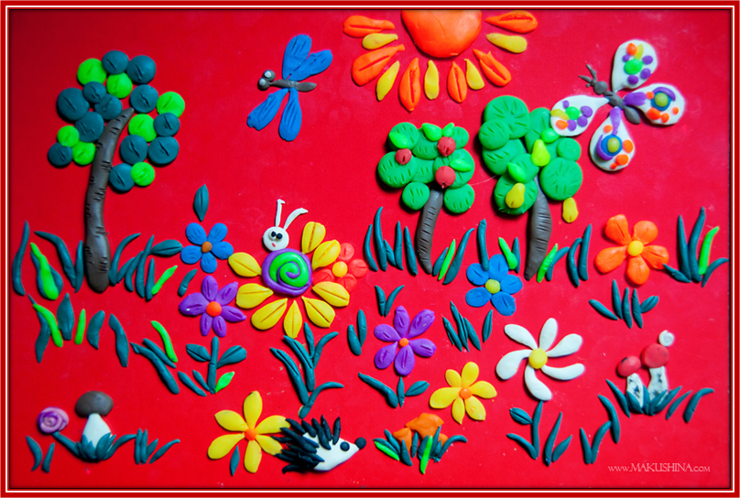
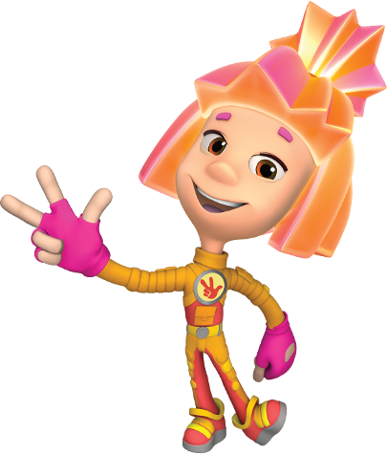

Slide 4
Можно сделать поверхность картины немного шероховатой. Для этого используются различные способы нанесения на поверхность пластилинового изображения рельефных точек, штрихов, полосок, извилин или каких-нибудь фигурных линий.
Работать можно не только пальцами рук, но и стеками. Это специальные вспомогательные инструменты.

Slide 5
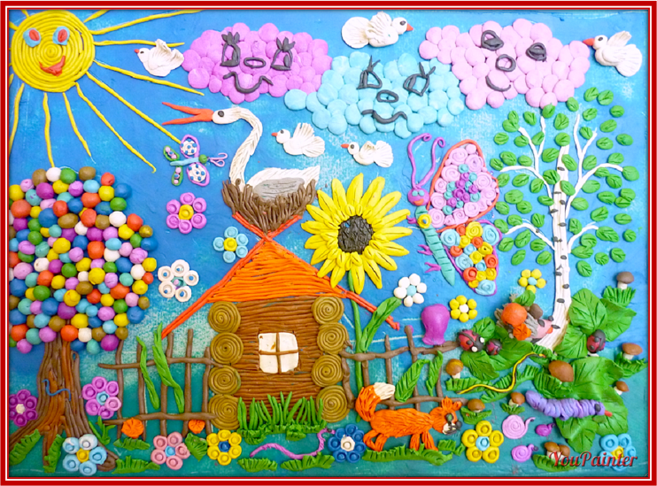

Slide 6
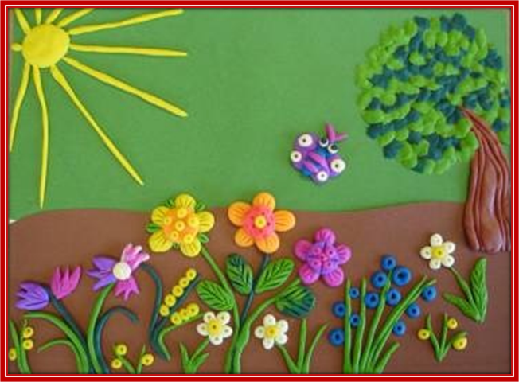

Slide 7
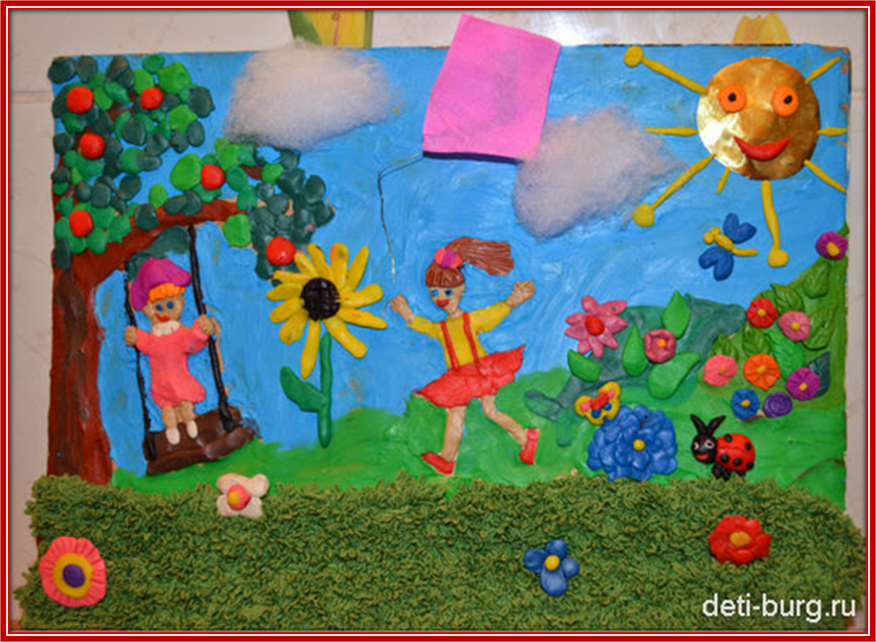

Slide 8
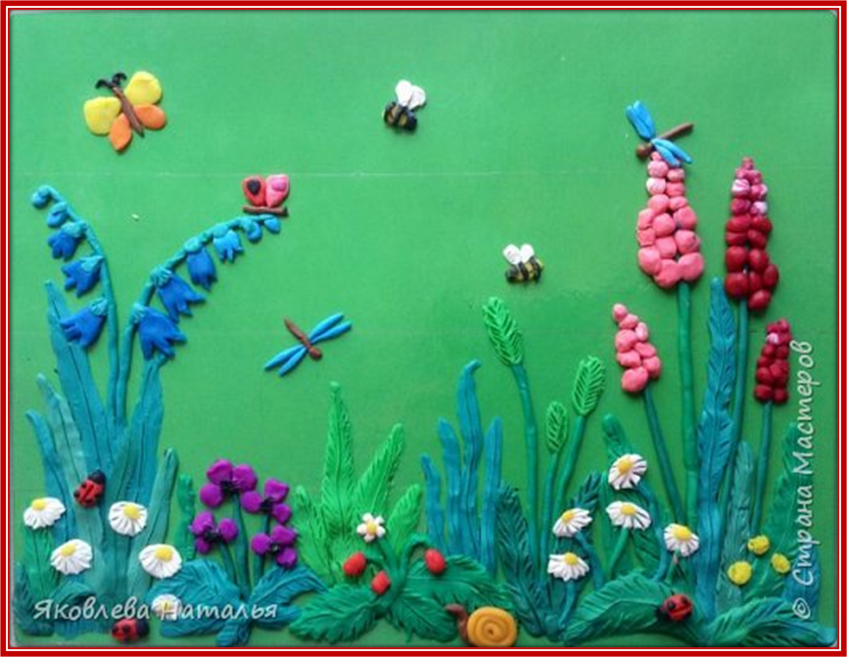

Slide 9
2способ.
Работа на стекле. Подготовим стекло: уберем картон и протрем его салфеткой, чтобы не было следов от пальцев. Иначе в этих местах будет плохо ложиться тушь. Подложив эскиз под стекло аккуратно как можно точнее переведем рисунок. Надо учитывать, что он при этом получится в зеркальном отражении. Желательно накладывать пластилин очень маленькими с горошинку кусочками, при этом каждая последующая с чуть измененным оттенком. Затем постепенно разминать их пальцем по поверхности. Учитывайте, что при растирании пластилина получаются порой необыкновенные разводы, которые только еще больше придают красоту и порой подчеркивают форму.

Slide 10
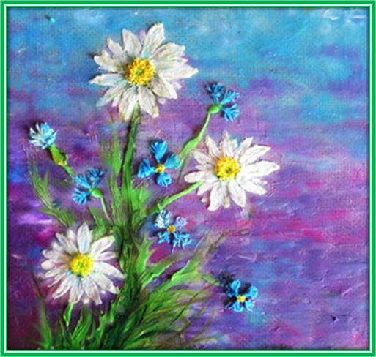

Slide 11
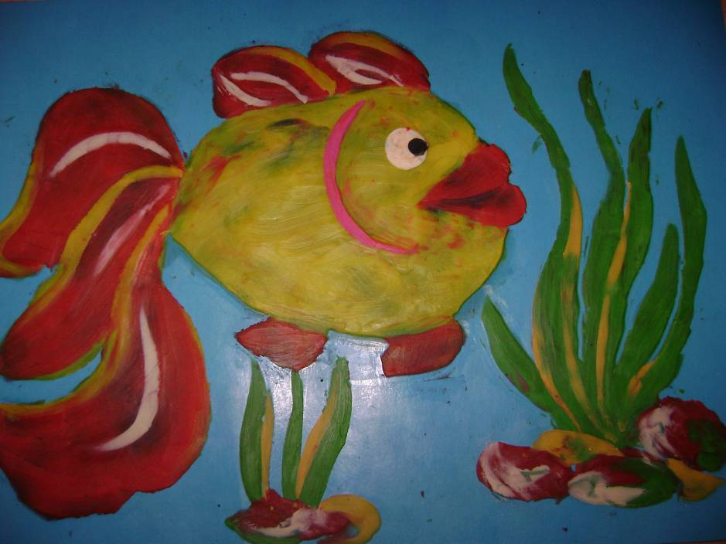

Slide 12
3 способ.
На картон наносится тонкий слой пластилина, выравнивается стеком или ножом, а рисунок процарапывается зубочисткой, иглой, стеком, как в технике граттаж.

Slide 13
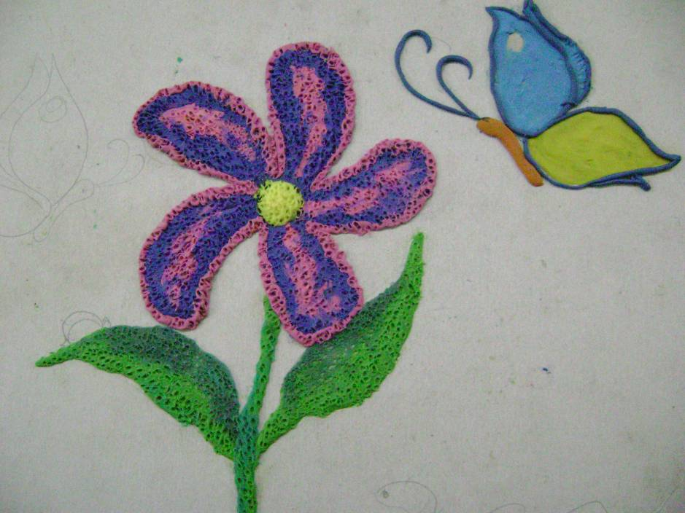

Slide 14
4 способ.
Рисовать пластилином можно “горошками” .Из пластилина катаются горошинки и выкладываются узором на грунтованную или чистую поверхность картона, заполняя весь рисунок.

Slide 15
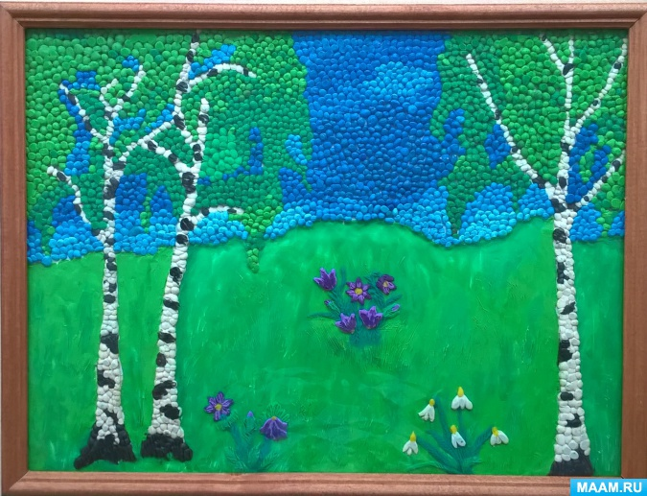

Slide 16
Рисовать пластилином можно и “жгутиками”. Техника “жгутиками” несколько сложнее в том, что надо скатать жгутики одинаковой толщины и выкладывать их на рисунок. Можно жгутики соединить вдвое и скрутить, тогда получится красивая косичка, основа контура рисунка.

Slide 17
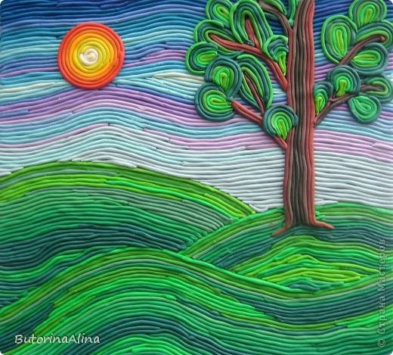
Техника «Жгутиками»

